Slide 1
MONITOREO DE LA DEMANDA
CIRA
Dra. Valentina García Vergara
Referencia y Contrarreferencia
Servicio de Salud Iquique
JULIO 2021

Slide 2
CONTENIDOS
Indicadores de demanda.
Actualización Sistema de Integración Interconsulta APS - Hospital
Notes:
Como tema a abordar en CIRA tenemos indicadores de demanda de atenciones de realizadas en APS durante el año 2021 y la actualización del sistema de Integración en curso entre atención primaria y secundaria.

Slide 3
DEMANDA ATENCIÓN PRIMARIA

Slide 4
Notes:
Del TOTAL INTERCONSULTAS GENERADAS EN APS PARA DERIVACION ESPECIALIDAD EN ABRIL MAYO Y JUNIO
ANALISIS:
EN LA MAYORIA DE LOS CASOS EXISTE UN AUMENTO PROGRESIVO DE ATENCIONES EN CADA ESPECIALIDAD DEL CAE.
SE DESTACAN LAS 3 ESPECIALIDADES GEA, OFTALMOLOGÍA Y ORL CON ALTA DEMANDA Y LA CUAL ES PARTE DE UN SEGUIMIENTO PARA CUMPLIR CON UN INDICADOR DE DEMANDA MINISTERIAL.
EN ESTE GRAFICO CON EL RESTO DE LAS ESPECIALIDADES PREDOMINA EL AUMENTO DE ATENCIONES HACIA JUNIO EXCEPTUANDO EL CASO DE GASTROENTEROLOGIA ADULTO

Slide 5
Notes:
DENTRO DEL ANALISIS PROGRESIVO DESTACAN LAS ESPECIALIDADES DE OFTALMOLOGIA ORL TMT YUROLOGIA QUE HAN AUMENTADO SIGNIFICATIVAMENTE SUS ATENCIONES DURANTE ESTOS ULTIMOS TRES MESE

Slide 6
SISTEMA DE INTEGRACIÓN
Notes:
En un segundo punto tenemos el sistema ya presentado anteriormente de Integración, sistema informatico que busca la articulación de la red asistencial desde Atención primaria al hospital. Proyecto que comienza hace dos años y que desde Febrero está en su estado operativo.

Slide 7
SISTEMA DE INTEGRACIÓN APS-HETG
Primera semana de marzo marcha blanca en HETG nuevo sistema de integración.
29 de marzo eliminación estafeta desde APS a nivel secundario.
Actualmente incorporando nodos Mamiña y CGR Pozo almonte para derivación vía online
Notes:
En la actualización del estado del sistema de Integración la primera semana de marzo se realizó la marcha blanca del sistema informático con buena acogida por parte de los especialistas, quienes recibieron una capacitación del nuevo sistema para la correcta aceptación, observación o rechazo de las interconsultas.
Desde el día Lunes 29 de marzo se dio la instrucción de la eliminación de estafeta, quien era el encargado de llevar todas las interconsultas via manual desde cada consultorio al hospital. Actualmente las interconsultas via digital son enviadas desde el consultorio a hospital.

Slide 8
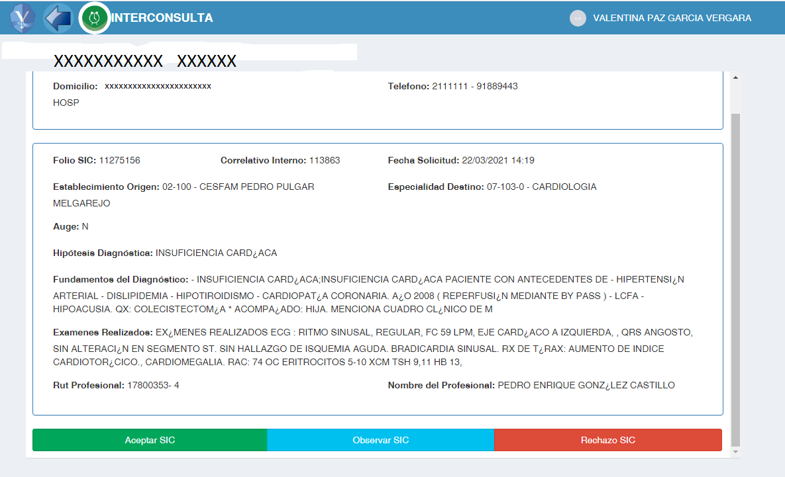
Notes:
En esta imagen se muestra la plataforma tipo vista por cada especialista, quien puede fácilmente acceder a la visualización de las distintas interconsultas e inmediatamente aceptarlas, observarlas o rechazar las interconsultas a atención primaria según sea el caso.

Slide 9
MONITOREO DE LA DEMANDA
CIRA
Dra. Valentina García Vergara
Referencia y Contrarreferencia
Servicio de Salud Iquique
JULIO 2021

